Slide 1



Slide 2
Camino de trabajo
Diagnósticos
Estatuto UNCo
Plan estratégico
Acreditaciones de carreras
Plan de Desarrollo Institucional
Encuestas
Autoevaluación Institucional
Evaluación externa
Incorpora perspectivas transversales, entre otros elementos
Estructura y abordaje participativo similar al PDI
Preparación y articulación de debates
Proyección de institucionalización
Análisis de documentos

Slide 3
Propuesta de trabajo
Consensuar los objetivos como modo de respuesta a los problemas, con una implementación a 6 años.
Proponer acciones para cada objetivo.
Reflexionar sobre las perspectivas transversales.

Slide 4
Eje Extensión

Slide 5

¿Qué es?
Articula la relación de la UNCo con la sociedad a través del diálogo de saberes, la curricularización de la extensión y el desarrollo cultural. Busca consolidar la función social de la universidad mediante prácticas transformadoras y de impacto territorial.

Slide 6
Campo problemático
Línea prioritaria “Actividades de extensión”
La función de extensión busca afianzar el vínculo de la UNCo con la sociedad, pero su desarrollo está obstaculizado por la falta de un marco estratégico uniforme y el desafío de integrar estas actividades al núcleo académico.
El concepto de extensión es heterogéneo y varía significativamente entre las unidades académicas. Esta falta de una definición clara y la consiguiente indefinición de políticas y líneas prioritarias dificultan la gestión.
La gestión de la información es ineficiente, ya que solo los proyectos ordinarios se registran en el sistema Mocoví, quedando el resto las actividades sin registración o sistematización.

Slide 7
Campo problemático
Línea prioritaria “Actividades de extensión”
No se han implementado programas generales de formación específica en extensión para docentes.
En cuanto a la planificación de proyectos, se critica que las convocatorias a menudo responden a "gustos personales" y no a una demanda real del territorio. La mayoría de las actividades surgen por iniciativa individual o por demandas puntuales, existiendo una escasa articulación entre las iniciativas de las diferentes unidades académicas.
Las diplomaturas de extensión requieren una actualización normativa urgente debido a la falta de regulación sobre honorarios y la ausencia de participación de docentes de la casa.

Slide 8
Campo problemático
Línea prioritaria “Curricularización”
La curricularización de la extensión es un gran desafío.
Aunque hay experiencias dispersas (cátedras que implementan "prácticas socio-educativas"), no hay un marco normativo que incorpore la extensión como obligatoria en los planes de estudio.

Slide 9
Campo problemático
Línea prioritaria “Cultura”
Aunque la UNCo tiene un compromiso estatutario con el desarrollo cultural, la infraestructura, el presupuesto y personal aplicados no son suficientes. Las actividades del área de Cultura tiene una oferta de elencos culturales en las sedes limitada por falta de presupuesto y créditos docentes. Los museos de la UNCo, por su parte, no tienen reglamentación clara y ni dirección académica.
Hay escasa coordinación en el uso de recursos y la difusión de las actividades. La falta de financiamiento específico para la función es una limitación constante.

Slide 10
Línea prioritaria “Actividades de extensión”
Objetivos
Fortalecer la institucionalización de la función, acordando definiciones de la extensión y políticas generales y mejorando la gestión de la información.
Establecer mecanismos para garantizar que las actividades de extensión respondan efectivamente a las necesidades del territorio.
Acordar la necesidad de establecer líneas prioritarias para la extensión que permitan medir y evaluar el impacto en el territorio.
Fomentar la participación de estudiantes y personas graduadas en los proyectos.
Actualizar la normativa de las diplomaturas de extensión.

Slide 11
Línea prioritaria “Curricularización”
Objetivos
Definir políticas que promuevan la curricularización de las actividades de extensión.
Impulsar estrategias para aumentar el impacto de las actividades de extensión en la valoración de la carrera docente.

Slide 12
Línea prioritaria “Cultura”
Objetivos
Promover los elencos culturales, aumentar la participación y difusión de actividades.
Unificar la reglamentación de los museos y los lineamentos generales que los atraviesan.

Slide 13
Perspectivas transversales
Perspectivas transversales
  Ambiente
  Género
  Interculturalidad
  Impacto tecnológico

Slide 14

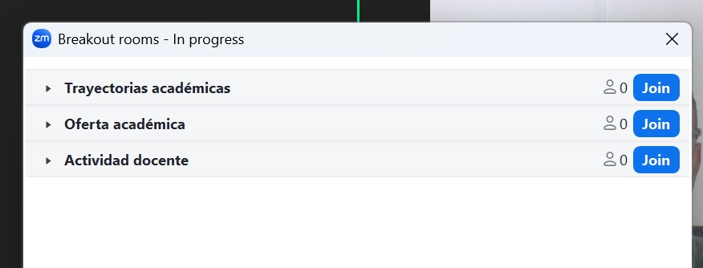
Breakout room o Grupos pequeños desde una compu

Slide 15
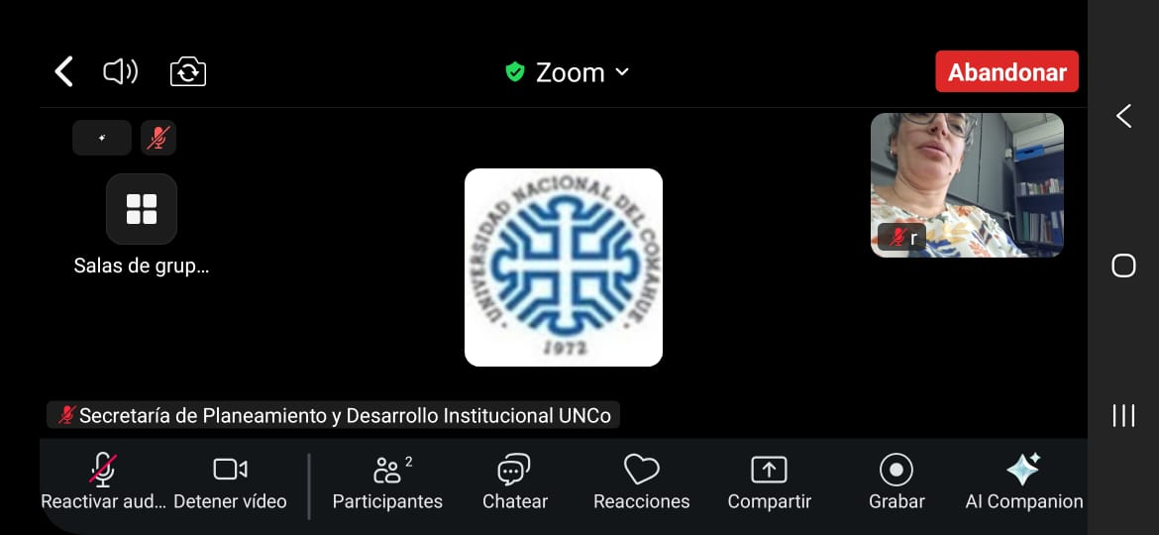
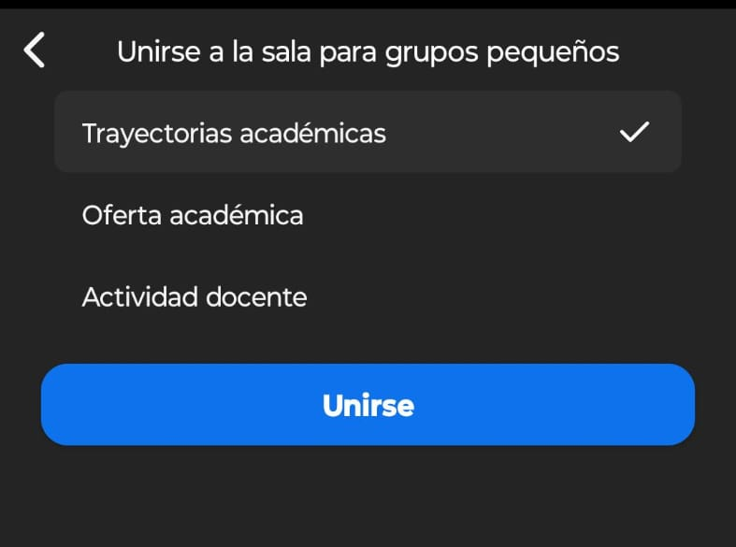
Breakout room o Grupos pequeños desde un celular

Slide 16

Padlet

Slide 17
Próximo encuentro
FECHA | EJE
05/11 | Funciones Investigación y transferencia
18/11 | Función Académica
02/12 | Función Extensión
15/12 | Gestión institucional

